Slide 1
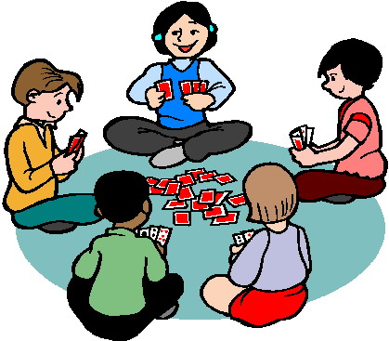
Spielend lernen
Spielend lernen

Slide 2
Programm
Kurze Vorstellungsrund (Name, Alter des Kindes, warum bin ich hier?)
Grundlagen für erfolgreiches Lernen
Spielformen (Entwicklungsstufen)
Verschiedene Lernebenen
Spielen/Lernen im Alltag (Filmsequenzen)
Diskussion/Anregungen
Literaturliste/Spielliste

Slide 3
Kein Patentrezept

Slide 4
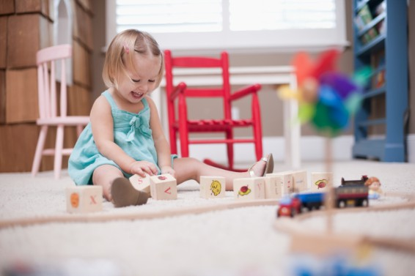
Spielen
«Spielen ist für Kinder immer lernen»
(Heidi Simoni, Marie-Meierhofer Institut)
Filmsequenz: Iglu bauen

Slide 5
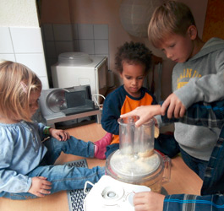
Lerngelegenheiten im Alltag
Projekt Bildungsdirektion/Marie-Meierhofer-Institut
www.kinder-4.ch

Slide 6
Spielen
«…im Spiel werden Verhaltensweisen ausprobiert, man geht mit Objekten um und erschliesst sich dadurch die Welt. Die moderne Entwicklungsneurobiologie hat sehr deutlich gemacht, dass Kinder im Spiel ganzheitlich lernen. Dieser Ausdruck trifft das Lernen von Kindern im Kern. Sie sehen nicht und hören dann und tasten noch später; vielmehr sehen-hören-tasten-riechen-schmecken sie die Welt; gleichzeitig! Genau das geschieht im Spiel, das deswegen essenziell für die Entwicklung der Kinder ist.» (Interview mit Prof. Manfred Spitzer, in Play –it)
(Sequenz: Guezli backen)

Slide 7
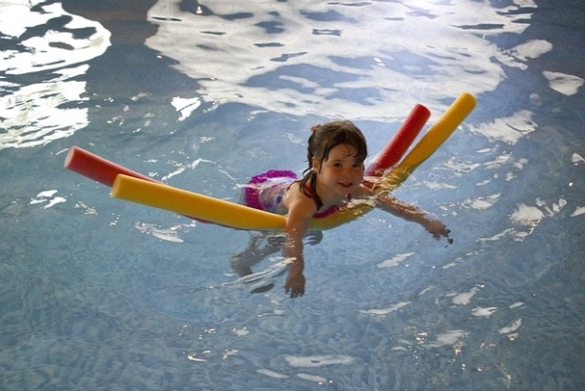
Bildung braucht Bindung

Slide 8
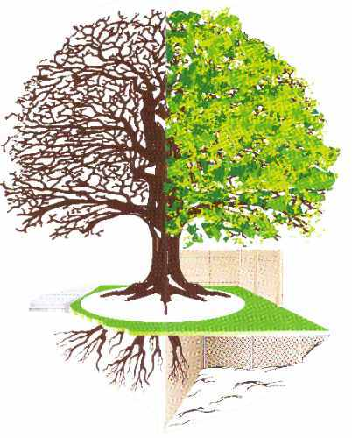
Grundlagen Lernen
Bindung/Beziehung (Verlässlichkeit/Präsenz/Sicherheit/Feinfühligkeit)
=(Lernfreude/Anstrengungsbereitschaft/Erkunden)
Soziale Umgebung (anregend/herausfordernd/liebevoll/unterstützend)
Anregung aller Sinne (Sehen, Hören, Gleichgewicht, Fühlen, Schmecken, Riechen)

Slide 9
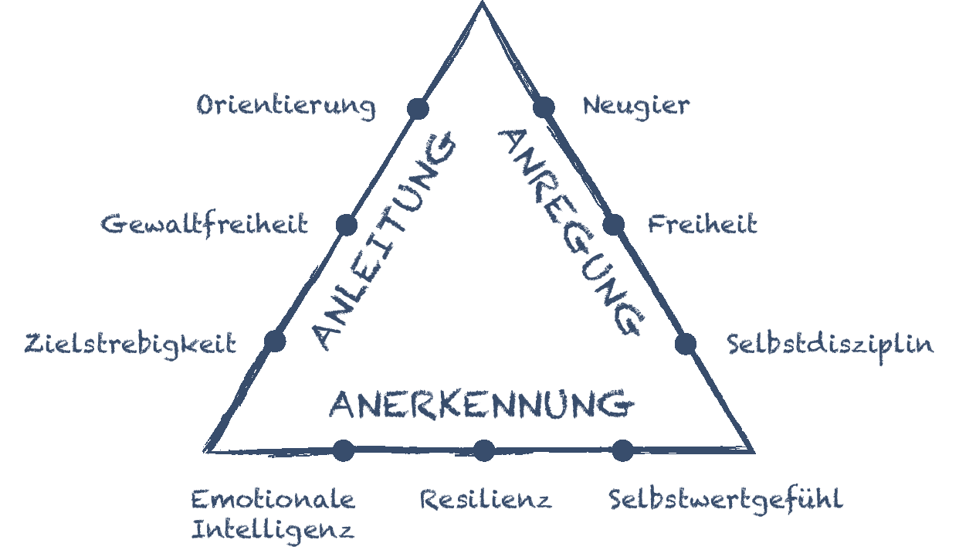
Magisches Erziehungsdreieck

Slide 10
Regelkreis des Erfolges
steigert Lernvermögen
unterstützt Selbstbewusstsein
stimmt optimistisch
löst Vorfreude aus
motiviert zur Suche nach Neuem
Lob / Erfolg
Glückshormon Dopamin
Motivation

Slide 11
Selbstwirksamkeit
Ich kann etwas!
Ich kann etwas bewirken!
Hohe Lernmotivation
Gutes Lernverhalten
Selbstvertrauen
Leistungsbereitschaft
Quelle: Gesetze des Schulerfolgs. Timm, A., Hurrelmann, K.
Notes:
Selbstständigkeit ist nicht in allen Kulturen wichtig. Oftmals hat das wir mehr Bedeutung als das ich.
Unsere Gesellschaft ist sehr stark auf das Individuum ausgerichtet. Ich will, kann bestimme.
Selbständigkeit der Kinder ist in den CH-Schulen praktisch ein Lernziel.
Wenn Eltern die Kinder überbehüten, verhindern sie, dass die Kinder selbständig werden können.

Slide 12
Spielentwicklung
Funktionsspiel (-1 Jahr)
Konstruktionsspiel (ab 15Mt/24 Mt.)
Symbolspiel/Rollenspiel (ab 2 J./3-4 Jahre)
Regelspiel (ab 3.5 Jahren)

Slide 13
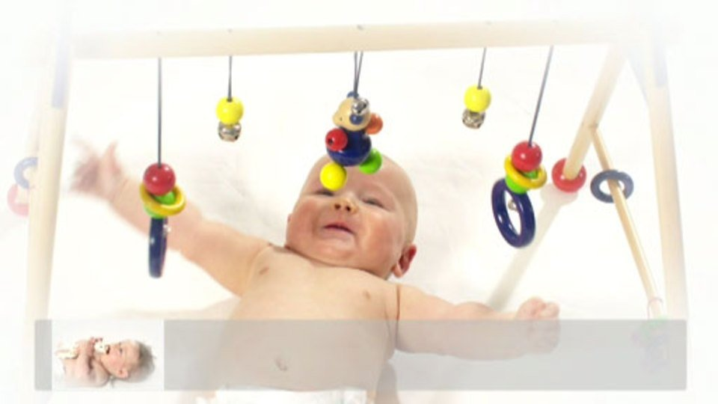
Funktionsspiel

Slide 14
Konstruktionsspiel

Slide 15
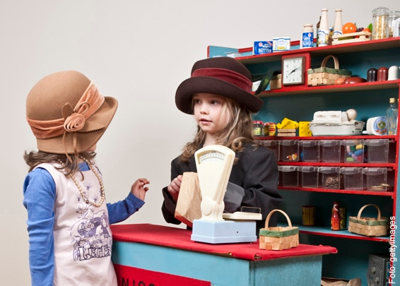
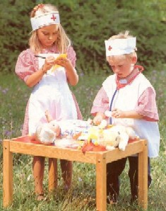
Rollenspiel

Slide 16
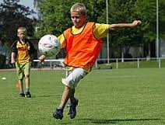
Regelspiel

Slide 17
Spielformen/Auswirkungen
Spielform | Auswirkungen auf häufigem Spielen | Auswirkungen von seltenem/fehlendem Spielen
Spielerische Interaktion Eltern-Baby | Sichere Bindung | Unsichere ambivalente Bindung
Bewegungsspiele | Training körperlicher Funktionen (Kraft/Ausdauer) Beziehungsaufbau (z.b. beim Herumbalgen) Aggressionskontrolle | Ungeschicklichkeit Tendenz zu Uebergewicht Isolation, Aengste
Fantasie/als-ob-Spiele | Sprachlicher und sozialer Kompetenzerwerb | Mangelhafte Sprach-und Sozialkompetenzen
Konstruktionsspiele | Technischer, künstlerischer und handwerklicher Kompetenzerwerb Mengen erfassen und kategorisieren Räumliche Beziehungen erfassen Handlungsabläufe planen | Mangelhafte feinmotorische Fähigkeiten Langeweile Fehlende Interessen
Rollenspiele | Sozialer Kompetenzerwerb (emotionale Intelligenz) Gefühlskontrolle | Einsamkeit und soziale Isolation Narzissmus
Regelspiele | Internalisierung von Normen Lernen, verlieren zu können Training von Fairness | Regelverletzendes Verhalten Verhaltensauffälligkeiten

Slide 18
Lernebenen
Kognitive Ebene (Denkentwicklung)
Motorik (Grob-und Feinmotorik)
Sozialverhalten
Emotionale Ebene
Sprache/Kommunikation
Sinneswahrnehmung
Kreativität/Fantasie
Umgang mit Misserfolgen
Selbstvertrauen/eigene Erfahrungen
Durchhaltewillen/Frustrationstoleranz

Slide 19
Spielen ist der Königsweg des Lernen
Spielen fördert die Fantasie
Spielen fördert die Konzentration
Spielen fördert das Sozialverhalten
Spielen fördert das Selbstbewusstsein
Spielen fördert die Sprachentwicklung
Spielen fördert die Feinmotorik
Spielen fördert das Lesen

Slide 20
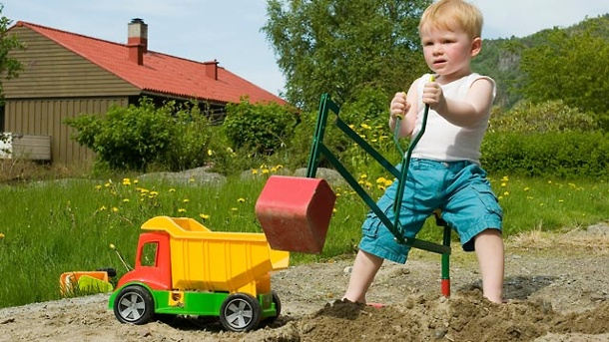
Mathematik spielen

Slide 21
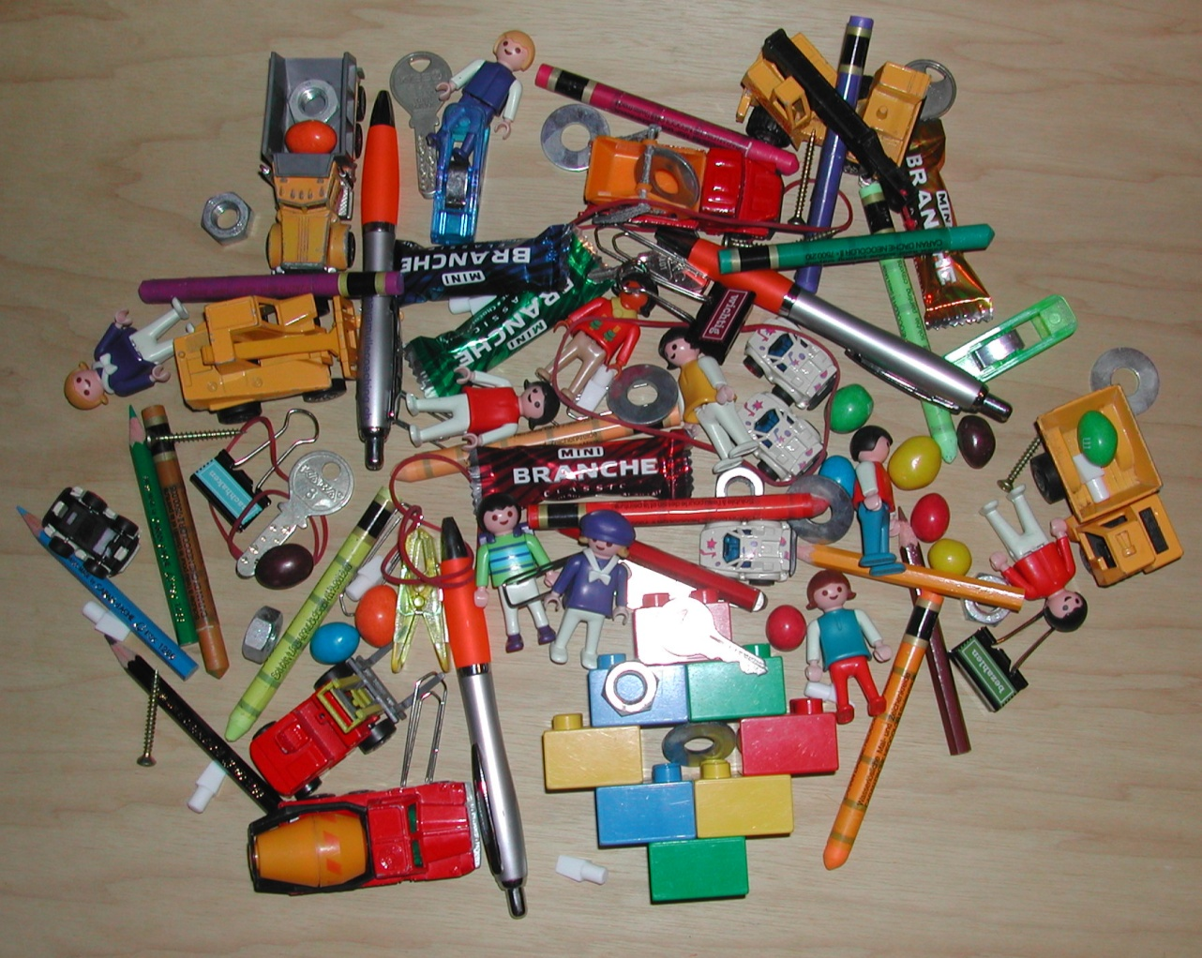
Lernen beim Aufräumen
Foto: Peter Mulle

Slide 22
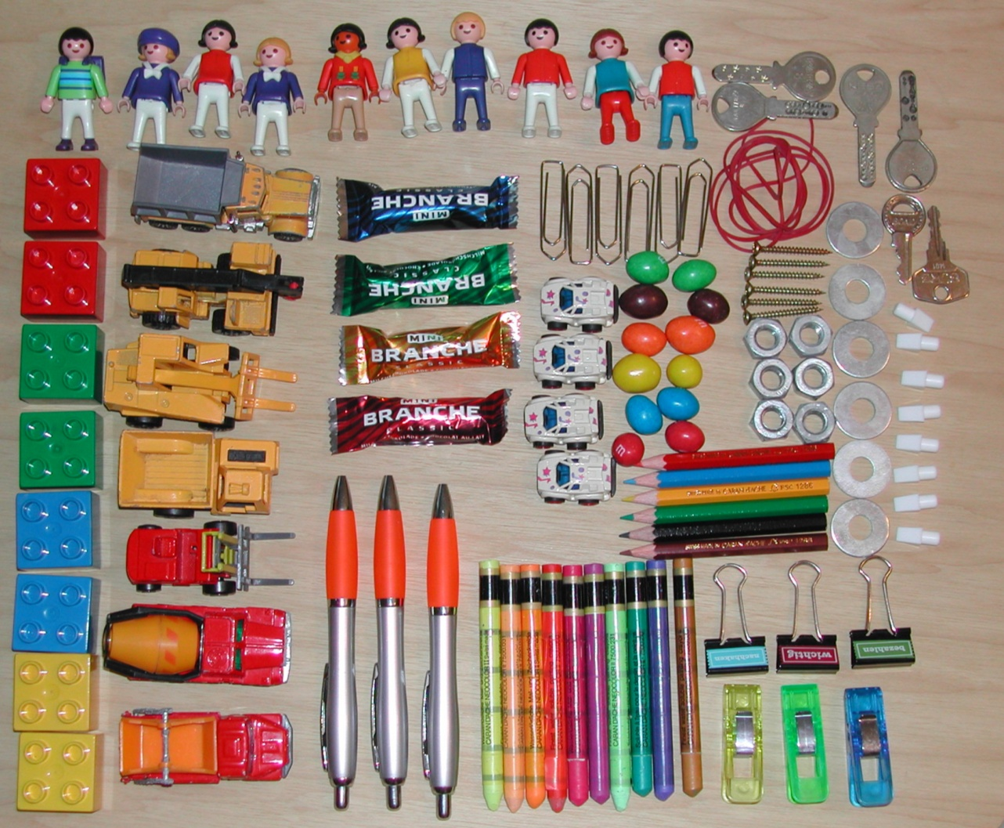
Ordnen, Zählen, Begriffe
Foto: Peter Mulle

Slide 23
Sprache spielen

Slide 24
Spielzeug
«Aus der Sicht der Pädagogik unterscheidet sich gutes und schlechtes Spielzeug dahingehend, ob es einen «offenen Charakter» besitzt und geeignet ist, dass Kinder mit Hilfe des Spielzeugs ihre eigenen Fantasien entfalten und selbst aktiv werden können. Fachleute sprechen in diesem Zusammenhang auch von der Multifunktionalität von Spielzeug, das möglichst viel Freiraum für die eigene Kreativität lässt.»
Prof. Klaus Hurrelmann, Vorwort zur GEFAS Studie der Messe zum Thema «Spielend lernen»

Slide 25
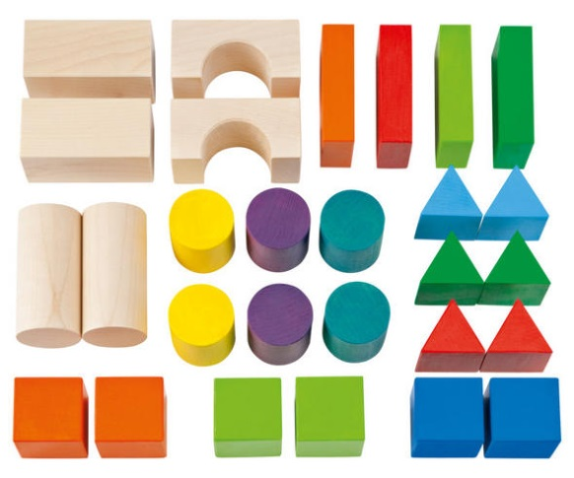
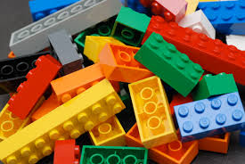
Spielzeug
Spiel-Spielzeug
Multifunktionalität
Entfaltet Fantasie
Viel Spielwert
Vielseitigkeit
Ganzheitliches Lernen

Slide 26
Lernspielzeug
«Die Lernbereiche, die durch edukatives Spielzeug angesprochen werden, sind unter anderem Sprache, räumliches Denken, Sinnesschulung, rechnerisches Denken, Motorik und soziales Verhalten» – alles wichtige, fördernswerte Bereiche-aber sie werden hier immer nur einseitig und ausserhalb eines ganzheitlichen Zusammenhangs angesprochen, während das freie Spiel und auch Spielzeuge, die dieses Spiel unterstützen, eben vielseitig, ganzheitlich fördern….
Prof. Klaus Hurrelmann

Slide 27
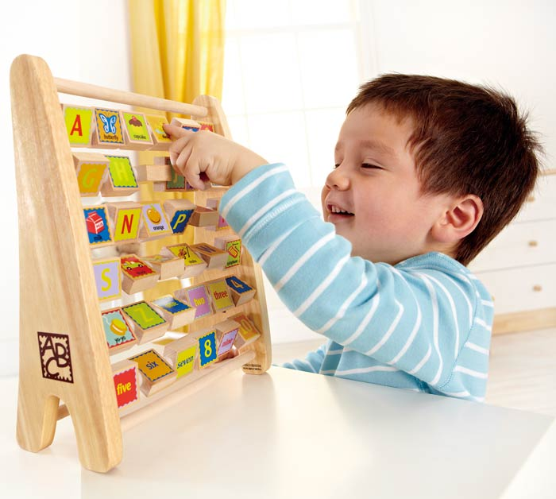
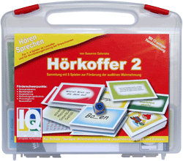
Lernspielzeug
Fokussiert vor allem eine Ebene (Sprache, räumliches Denken, rechnerisches Denken)

Slide 28
Entwicklungstempo

Slide 29
Literatur/Links
www.margritstamm.ch
(Dossier Frühförderung als Kinderspiel)
www.elternwissen.ch (Spielliste, Lernort Familie; Bücherliste, Weiterbildungen etc.)
www.kinder-4.ch
Filmsequenzen Lerngelegenheiten im Alltag
www.mit-Kindern-lernen.ch (Fabian Grolimund – Hausaufgabenkurs on-line)

Slide 30
Literatur
www.simplyscience.ch (Ideen für Experimente)
Christoph Eichhorn: Bei schlechten Noten helfen gute Eltern. Klett-Cotta. 2011
Adolf Timm/ Klaus Hurrelmann: Stark in die Schule. Beltz. 2015.
Adolf Timm/Klaus Hurrelmann: Die Gesetze des Schulerfolgs. Klett. 2009

